Slide 1

Reunión Informativa
Padres de 1ros Cursos
Turno Mañana - Tarde
Fecha : Miércoles 13 de marzo de 2024
Sala : Biblioteca
Horario: 07:00 a 09:20 Horas
Especialidad Informática

Slide 2
Procedimiento interno de la especialidad
Con el propósito de lograr un mejor desenvolvimiento en las actividades de la Especialidad se establece los sgtes. puntos:
1. Las salas de clases y los laboratorios deberán presentar en todo momento un aspecto impecable en cuanto al orden y limpieza, siendo estas actividades responsabilidad tanto de Instructores como de los Alumnos.
1.1. De las clases teóricas en la especialidad y de las prácticas de Laboratorio.
1.1.1. Todos los alumnos formarán parte de grupos de limpieza.
1.1.2. Cada grupo tendrá a su cargo la limpieza de la sala de clases una vez finalizada las actividades; alternando con los otros grupos dicha responsabilidad, durante todo el año lectivo.

Slide 3
1.1.3. El alumno que no realiza la tarea correspondiente con su grupo, será el único responsable de la limpieza de la sala de clase o laboratorio, durante la semana siguiente.
1.1.4. Está prohibido la ingestión de alimentos durante las clases teóricas y/o practicas en el laboratorio o sala de clases.
1.1.5. Está prohibido cualquier tipo de juego (dados, naipes, etc.), así como el empleo de cualquier otro elemento distractor durante el desarrollo de actividades académicas.

Slide 4
1.1.5. En caso de ausencia a clases, estas deberán ser debidamente justificados por los padres o encargados, utilizando el formulario correspondiente de acuerdo al tipo de inasistencia, en caso de valoración de aprendizajes (pruebas escritas, orales, defensas orales, evaluaciones de proceso) la ausencia deberá ser justificada con Certificado Médico, a fin de que la ausencia sea justificada y el profesor/a de la disciplina afectada determine una fecha de recuperación del examen dentro de la etapa correspondiente.

Slide 5
Formulario justificación ausencia a clase (F1)
MINISTERIO DE EDUCACIÓN Y CIENCIAS
Colegio Técnico Nacional de la Capital
INFORMATICA
Asunción, ______ de _______________ de 20___.
Sra.
Coordinadora de la Especialidad
Informática
El/la que suscribe ______________________________, con C. I. Nº_____________________ padre/madre/encargado/a, del alumno/a _____________________________, del ___ curso, Turno____, se dirige a Usted para comunicar la ausencia de mi hijo/a el día ____/____/____
El motivo de esta ausencia fue ________________________________________________________________________________________________
________________________________________________________________________________________________
Adjunto el Certificado Médico correspondiente, reconociendo conocer las actividades de mi hijo/a (exámenes y/o clases) del día de su ausencia.
Para cualquier aclaración le facilito mi numero _____________ (línea baja), y/o _________________ (celular). Sin otro particular por el momento le saludo atentamente.
Para la validez de este documento
Adjuntar una copia de la CI del firmante
Adjuntar certificado médico en caso de ausencia/s en días de valoración de aprendizajes(pruebas escritas, orales, defensas orales, etc)
_______________________
Padre/Madre/Encargado

Slide 6
Formulario justificación salida anticipada (F2)
MINISTERIO DE EDUCACIÓN Y CIENCIAS
Colegio Técnico Nacional de la Capital
INFORMATICA
Asunción, ______ de _______________ de 20 ___.
Sra.
Coordinadora de la Especialidad
Informática
El/la que suscribe ______________________________________, con C. I. Nº ________, padre/madre/encargado/a, del alumno/a ____________________________, del ____ curso, Turno _________,
se dirige a Usted para comunicar que mi hijo/a, el día ____/____/___se presentará al Colegio a las __:__ hrs.,
se retirará del Colegio a las __:__ hrs.(completar lo que corresponda; rayar el resto)
El motivo de esta llegada tardía/ salida anticipada es para: _________________________
_____________________________________________________________________________________________
Para cualquier aclaración le facilito mi numero _____________ (línea baja), y/o _________________ (celular). Sin otro particular por el momento le saludo atentamente.
Para la validez de este documento
Adjuntar una copia de la CI del firmante
Para la salida correspondiente:
Entregar una copia(incluida la C.I. del firmante), al profesor en cuya disciplina (inmediata) afectará la salida anticipada.
Entregar una copia(incluida la C.I. del firmante), en portería.
Entregar una copia(incluida la C.I. del firmante), posteriormente al/los profesor/es en cuya/s disciplina/s afectó la ausencia. ------------------------------------- Padre/Madre/Encargado

Slide 7
1.1.6. Si el alumno tiene llegadas tardías, estas serán asentadas en el Registro de Rasgos Conductuales y el resumen del mismo será enviado a los padres y/o encargados en el cuaderno de Aviso.
1.1.7. Durante los recesos o en cualquier horario intermedio, el alumno no podrá permanecer en el laboratorio sin la autorización de la coordinadora o profesor de laboratorio.

Slide 8
2. De los Equipos
El profesor es el responsable directo de autorizar tareas dentro del laboratorio, sin cuya autorización el alumno no podrá manipular ningún equipo informático.
Los equipos informáticos (monitor, gabinete, mouse, mouse pad, teclado, proyector, notebook), extraviados o que experimente algún tipo de daño que los inutilice total o parcialmente deberán ser restituidos por el grupo de trabajo o curso.

Slide 9
3. De las materias Teóricos – Prácticas:
Se evaluará de acuerdo a los criterios establecidos para las mismas, y puestas a consideración de los alumnos.
El porcentaje de la calificación final correspondiente a la teoría y a la práctica será establecido por el profesor de acuerdo a la disciplina, e informado a los alumnos al inicio del año lectivo.

Slide 10
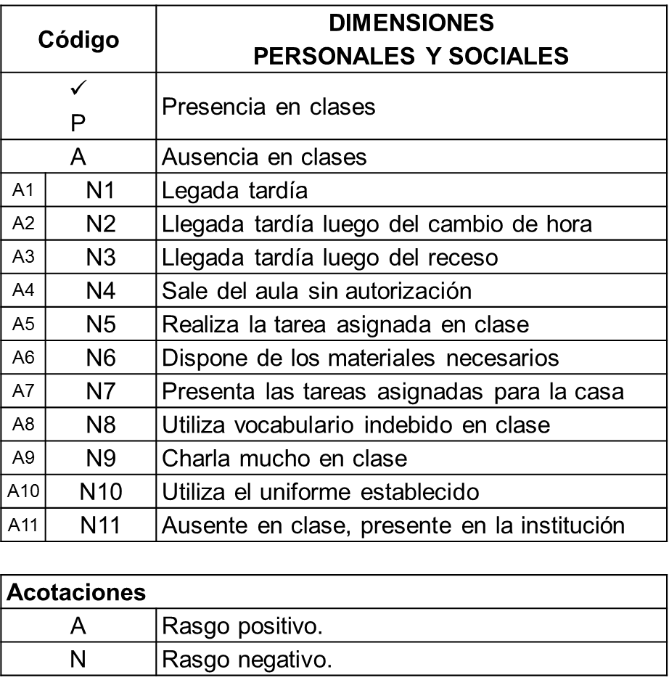
Indicadores rasgos conductuales

Slide 11
Formulario registro académico
MINISTERIO DE EDUCACION Y CIENCIAS
Colegio Técnico Nacional de la Capital
Especialidad Informática
Planilla de Control de Logros Académicos
Alumno/a:……………………………………………………………………..
Disciplina:…………………………………………………………………….
Profesor/a:……………………………………………………………………
Instrumento de Evaluación | Fecha Revisión | Total de puntos | Puntos Correctos | L/NL | Firma del Profesor/a | Firma del/la Padre/Madre

Slide 12
4. De los Muebles y Equipamientos en general:
Todo lo existente en materia de muebles y equipamiento en la Especialidad será utilizado de modo a que contribuya a la durabilidad de los mismos.
Cualquier desperfecto y/o inutilización de los mismos por descuido, irresponsabilidad, será restablecido y solventado por él o los alumnos responsables del daño, en la brevedad posible cualquiera sea el perjuicio ocasionado.

Slide 13
5. De los Deberes y Obligaciones del Alumno:
En todo momento deberá demostrar el comportamiento adecuado y acorde a las normas establecidas en cuanto a su apariencia personal ( forma de vestir, corte de pelo, peinado o cabello que le permita una visualización apropiada.)
Presentarse a la Institución o a cualquier actividad fuera de la misma y organizada por el Colegio con el uniforme establecido para la ocasión.
Durante las visitas técnicas, eventos y/o actividades organizadas demostrará como mínimo respeto y corrección, y contar con su documento de identidad para el ingreso correspondiente.
La inobservancia de cualquiera de los ítems anteriores serán evaluados durante el proceso.

Slide 14
Vestir el uniforme apropiadamente:
Diario: remera con cuello bordo, debajo remera blanca o negra (caso necesario), jeans clásico azul, calzado deportivo no flúor.
E. Física: remera y buzo de E. Física del colegio, calzado deportivo no flúor.
De Gala: camisa blanca mangas largas, remera blanca debajo (caso necesario), corbata marrón africano con la insignia.

Slide 15
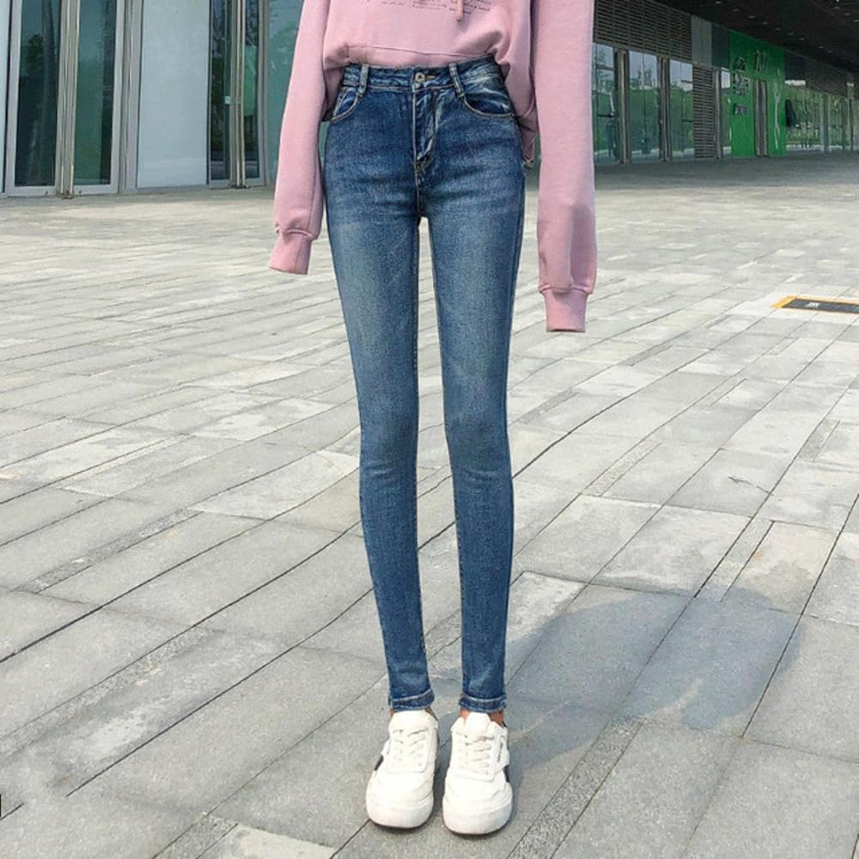
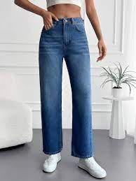
Modelo de jean clásico Dama

Slide 16
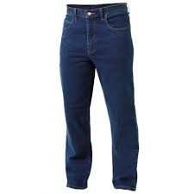
Modelo de jean clásico caballero

Slide 17
Uniforme de gala
Mujeres: pollera marrón africano largo hasta la rodilla, media blanca ¾, Guillermina o Mocasín negro o marrón.
Varones: pantalón de vestir marrón africano, media negra o marrón, mocasín o calzado de vestir negro o marrón, cinto igual color del calzado.
No colgar, pegar ni portar distintivos alusivos a clubes deportivos o de partidos políticos sean cual sean estos.

Slide 18
Horario Primero 2024 – t.m.
Hora | Lunes | Martes | Miércoles | Jueves | Viernes
07:00 - 07:35 | Química | Laboratorio | Literatura | Dibujo Técnico | Algorítmica
07:35 - 08:10 | Oscar Ibarrola | Web | Susana A. | Aracely Ortiz | Graciela López
08:10 - 08:45 | Historia | Federico G. | “ | Ciencias | “
08:45 - 09:20 | Mirian Montania | “ | “ | Laura Rivas | “
09:20 - 09:40 | R E C E S O
09:40 - 10:15 | Matemática | Historia | Física | Antropología | Laboratorio
10:15 - 10:50 | Elizabeth Ascurra | Mirian Montania | Claudia Burgos | Julio Chereti | Linux
10:50 - 11:25 | “ | Guarani | “ | Literatura | Cristian D.
11:25 - 12:00 | “ | Zully Nuñez | “ | Susana Alvarenga | “
Salas | PC 07/Sala 1 | Labo Soft./Sala 3 | Sala 1 | DT/ PC 09 | Sala 1
13:00 - 13:35 | Educación Física | Ingles | Matemática
13:35 - 14:10 | Gerardo Ovelar | Alcira Cácere | Elizabeth
14:10 - 14:45 |  | Info Gral | Orientación
14:45 - 15:20 |  | Cristian D. | Graciela M.
15:20 - 15:40
15:40 - 16:15
16:15 - 16:50
16:50 - 17:25
17:25 - 18:00
Salas |  | Labo HW | Sala 3
Hora | Lunes | Martes | Miércoles | Jueves | Viernes
07:00 - 07:35 | Algoritmica | Laboratorio | Matemática | Etica | Historia
07:35 - 08:10 | Graciela | Hardware | Elizabeth | Zulma | Jorge F.
08:10 - 08:45 | " | Cristian | " | Administración | Inglés
08:45 - 09:20 | " | " | " | Lourdes | Alcira C.
09:20 - 09:40 | Receso
09:40 - 10:15 | Química | Info. Gral. | Quimica | Laboratorio | Matemática
10:15 - 10:50 | Rosalba | Cristian | Rosalba | PHP | Elizabeth
10:50 - 11:25 | Guarani | Guarani | Ingles | Federico G. | Ciencias
11:25 - 12:00 | Zully | Zully | Alcira C. | " | Irma
Salas | Sala 1 | Sala 2 | Sala 3 | Sala 3 / Labo | PC 09
13:00 - 13:35 |  |  | E. Física | Literatura | Fisica
13:35 - 14:10 |  |  | Angel Amarilla | Susana A. | Parodi
14:10 - 14:45 |  |  | Literatura | " | "
14:45 - 15:20 |  |  | Susana |  | "
15:20 - 15:40 | Receso
15:40 - 16:15
16:15 - 16:50
16:50 - 17:25
17:25 - 18:00
Salas |  | Sala 1 | PC | Sala 3 | Sala 1

Slide 19
Horario Primero 2024 – t.t.
Hora | Lunes | Martes | Miércoles | Jueves | Viernes
07:00 - 07:35 | Laboratorio Web | Algorítmica | Ingles | Física | Laboratorio
07:35 - 08:10 | Federico G. | Graciela López | Alcira Cáceres | Claudia Burgos | Linux
08:10 - 08:45 | “ | “ | Info Gral | “ | Cristian Delgado
08:45 - 09:20 | “ | “ | Cristian Delgado | “ | ”
09:20 - 09:40 | R E C E S O
09:40 - 10:15 | Antropología | Literatura | Literatura | Plan de | Guaraní
10:15 - 10:50 | Julio Chereti | Susana A. | Susana A. | Refuerzo | Romy Aguilera
10:50 - 11:25 | Química | “ |  | Info Gral | Orientación
11:25 - 12:00 | Luz Angulo |  |  | Cristian Delgado | Ruth Estigarribia
Salas | Labo_Soft./ PC7 | Sala 1 | Sala 1 | Sala Física/Pasillo/Sala3 | LaboSoft/Sala 1
13:00 - 13:35 | Matemática |  | Historia | D. Técnico
13:35 - 14:10 | Elizabeth Ascurra |  | Gustavo Ramírez | Aracely Ortiz
14:10 - 14:45 | “ |  | Matemática | Ciencias
14:45 - 15:20 | “ |  | Elizabeth Ascurra | Laura Rivas
15:20 - 15:40 | R E C E S O
15:40 - 16:15 |  |  |  | E. Física
16:15 - 16:50 |  |  |  | Oscar Villasanti
16:50 - 17:25
17:25 - 18:00
Salas | Sala 1 |  | Sala 1 | DT / Sala 1

Slide 20
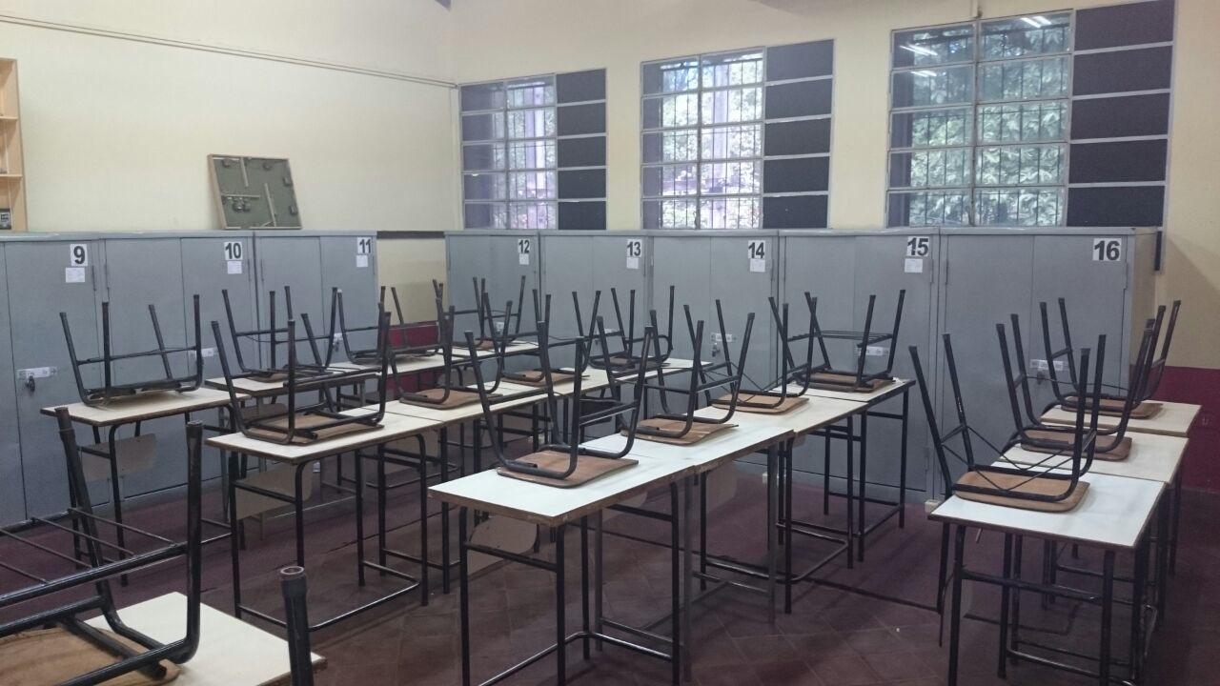
Laboratorio de hardware – Proyecto 2012 – 2013 (Padres)
Inversión por mueble 12.000.000 + parte eléctrica 5.000.000.-

Slide 21
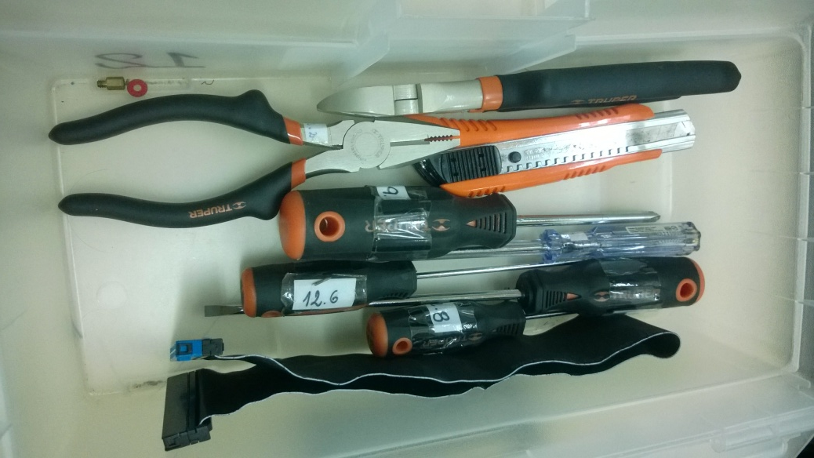
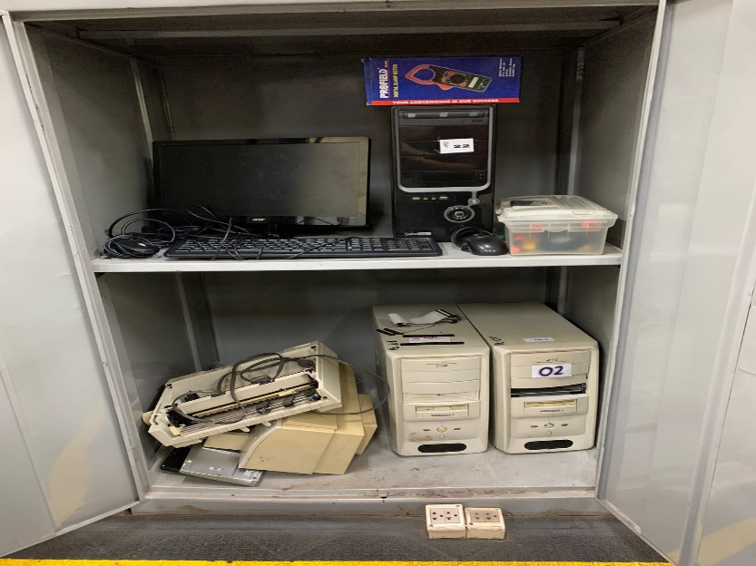
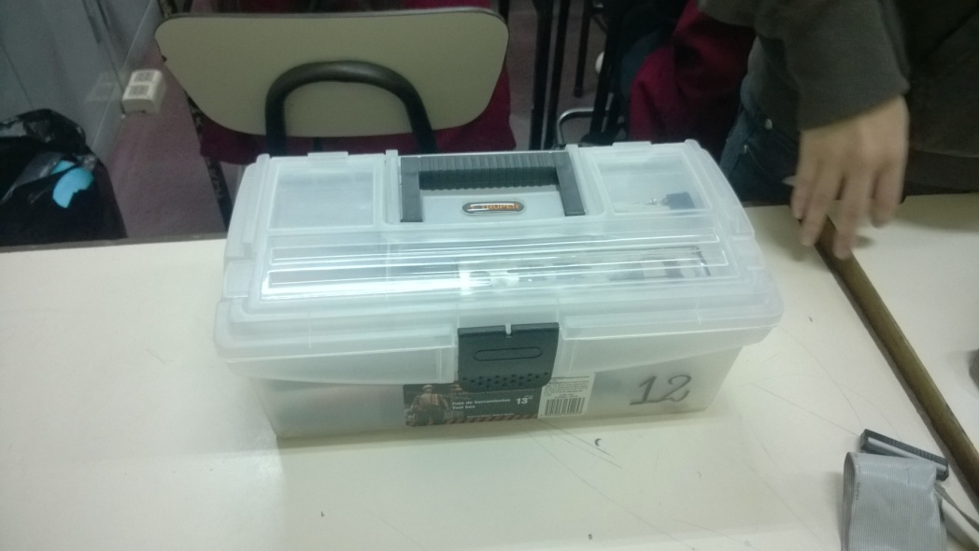
Laboratorio de hardware – Proyecto 2012 – 2013 (padres)
Inversión por maletín de herramientas

Slide 22
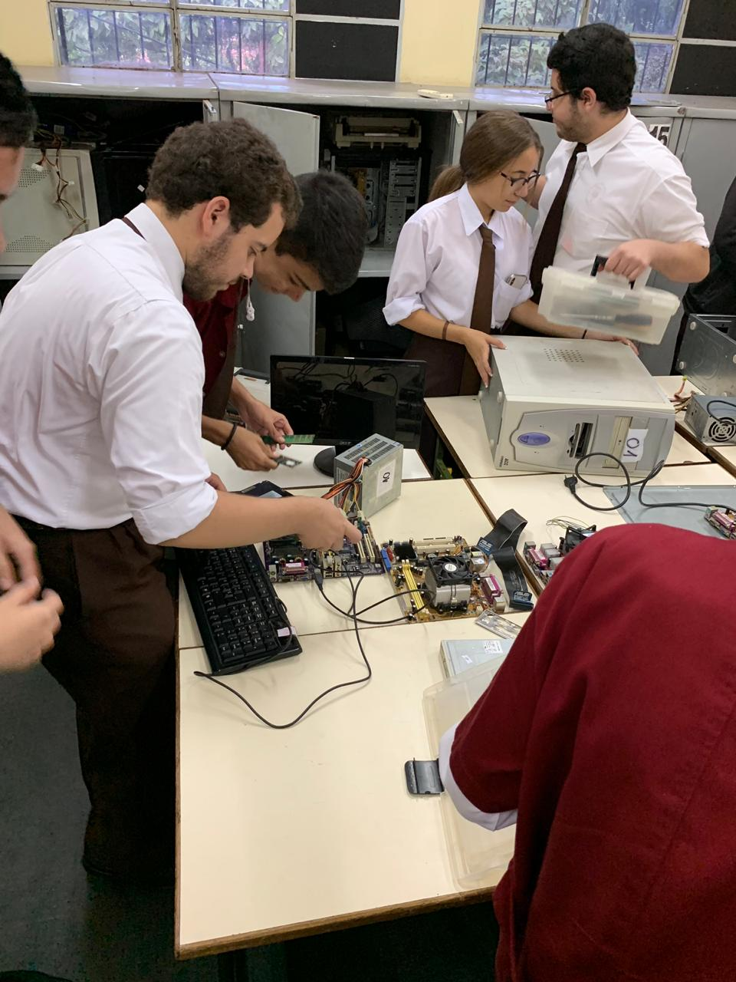
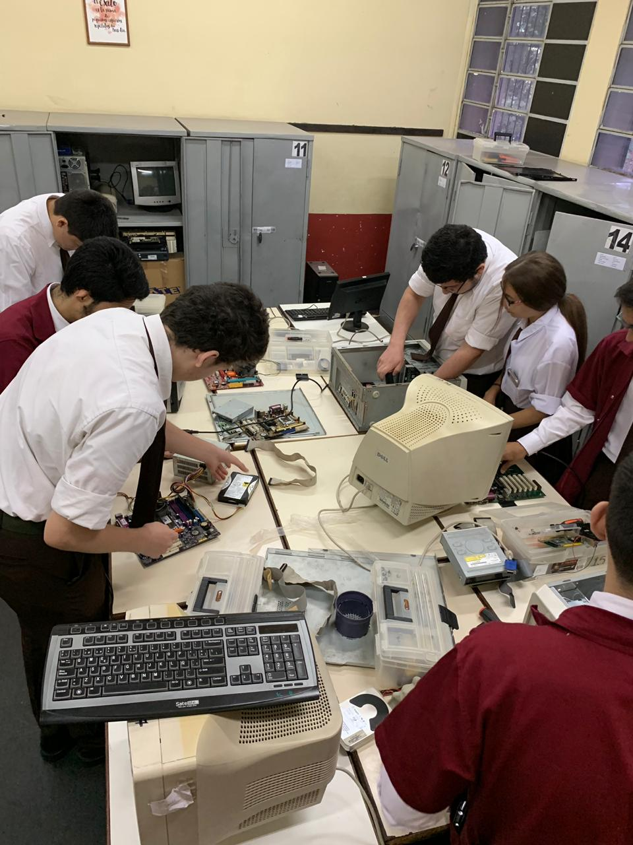
Laboratorio de hardware – Proyecto 2012 – 2013 (padres)

Slide 23
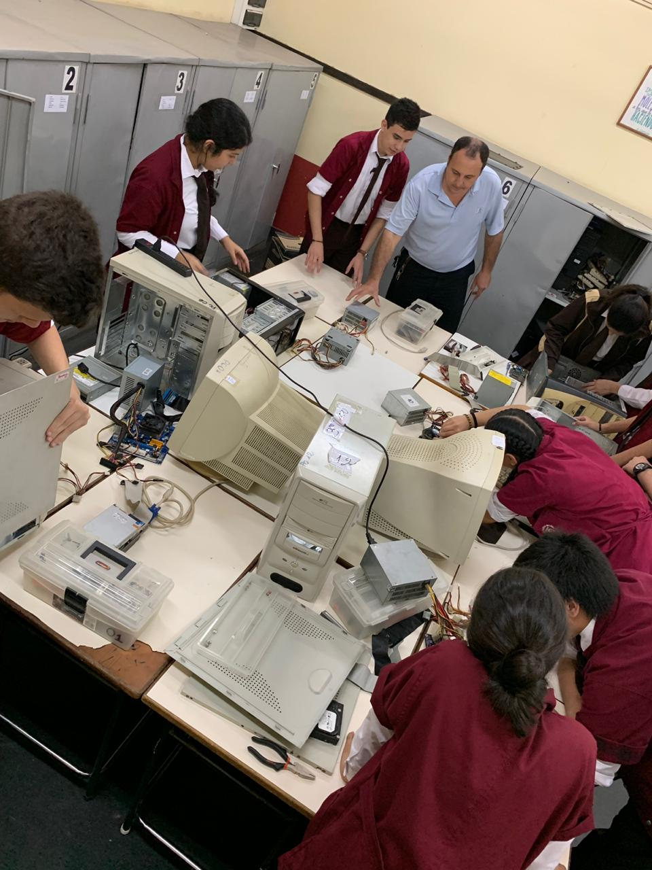
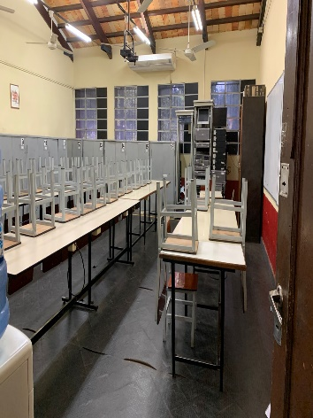
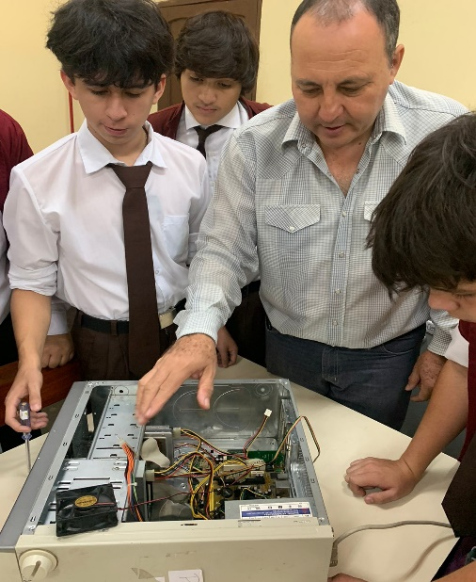
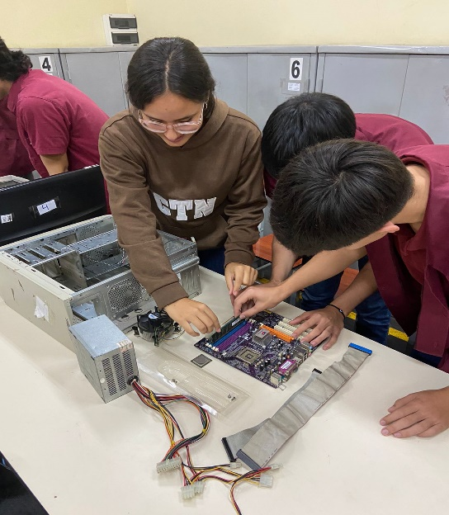
Laboratorio de hardware – Proyecto 2012 – 2013 (padres)

Slide 24
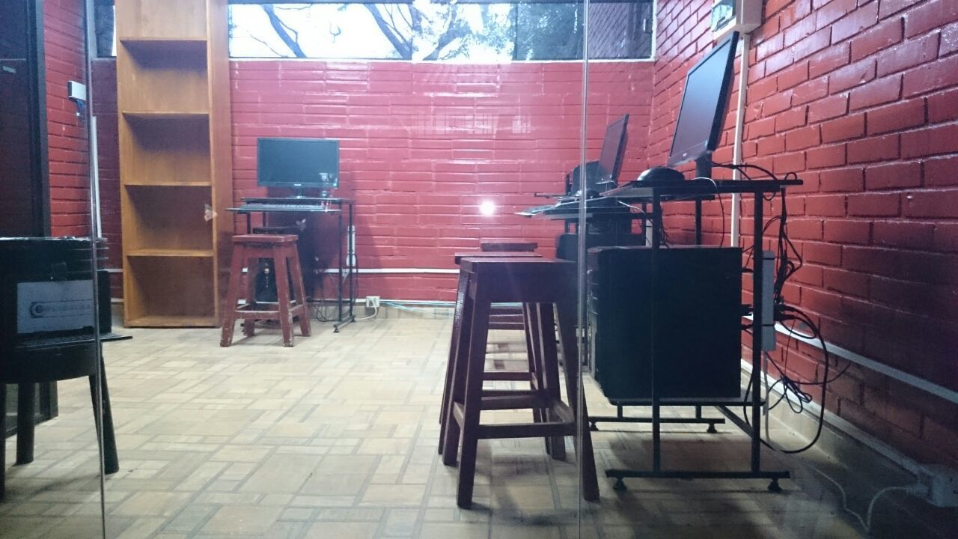
Proyecto 2014 - Sala virtual

Slide 25
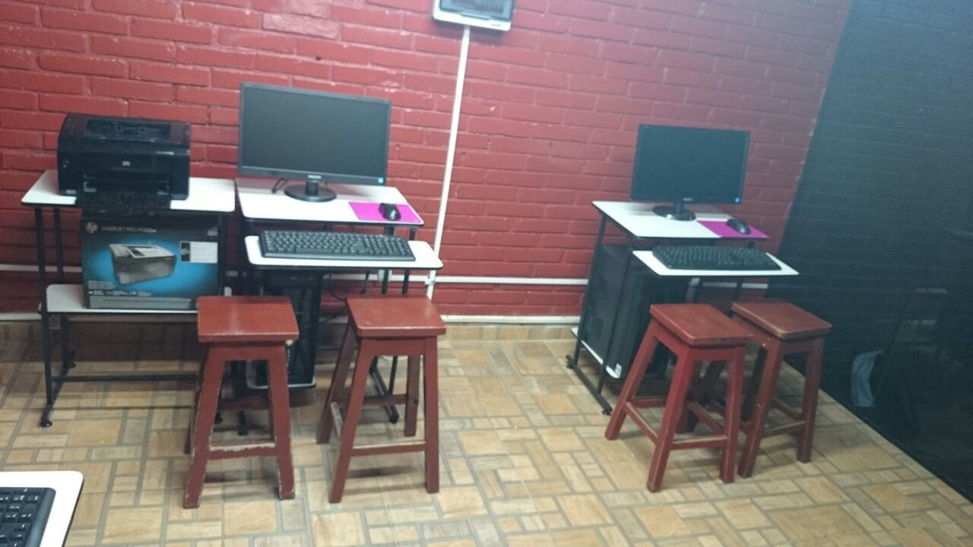
Proyecto 2014 - Sala virtual (padres)

Slide 26
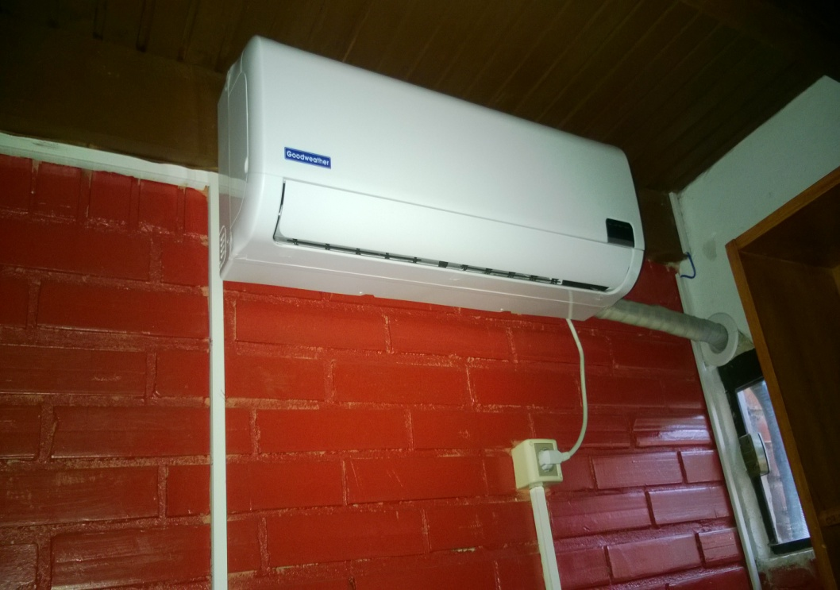
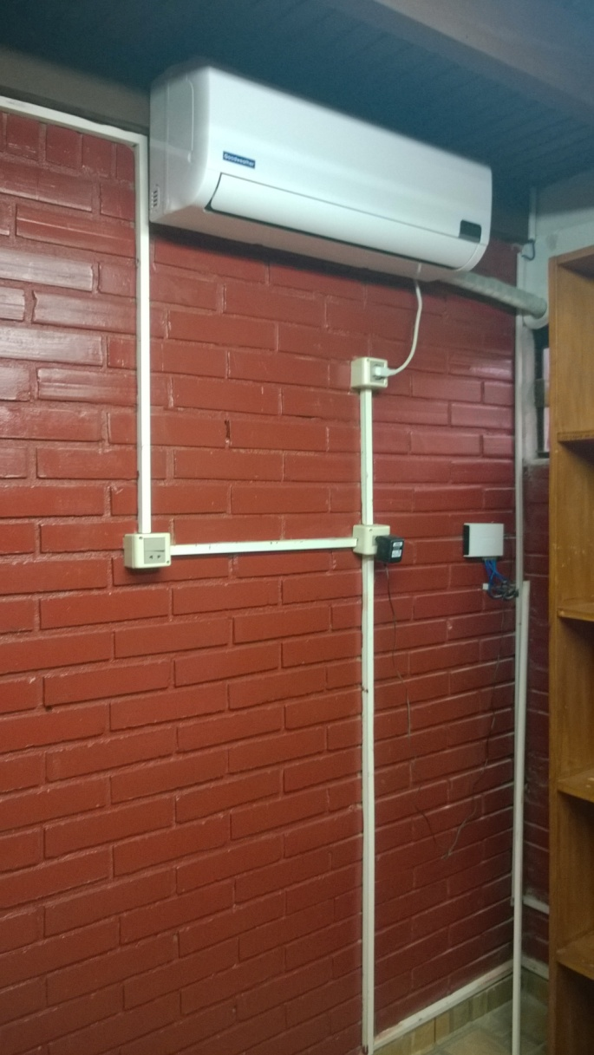
Proyecto 2014 - Sala virtual (padres)
Utilización de la sala virtual a partir de agosto 2014.

Slide 27
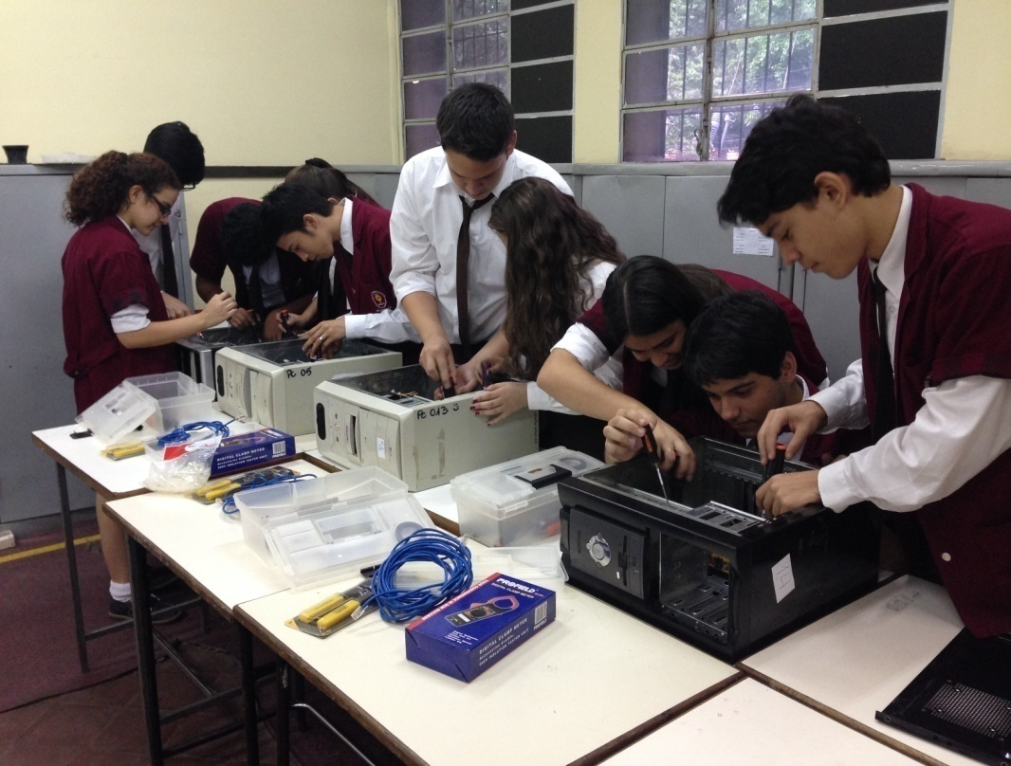
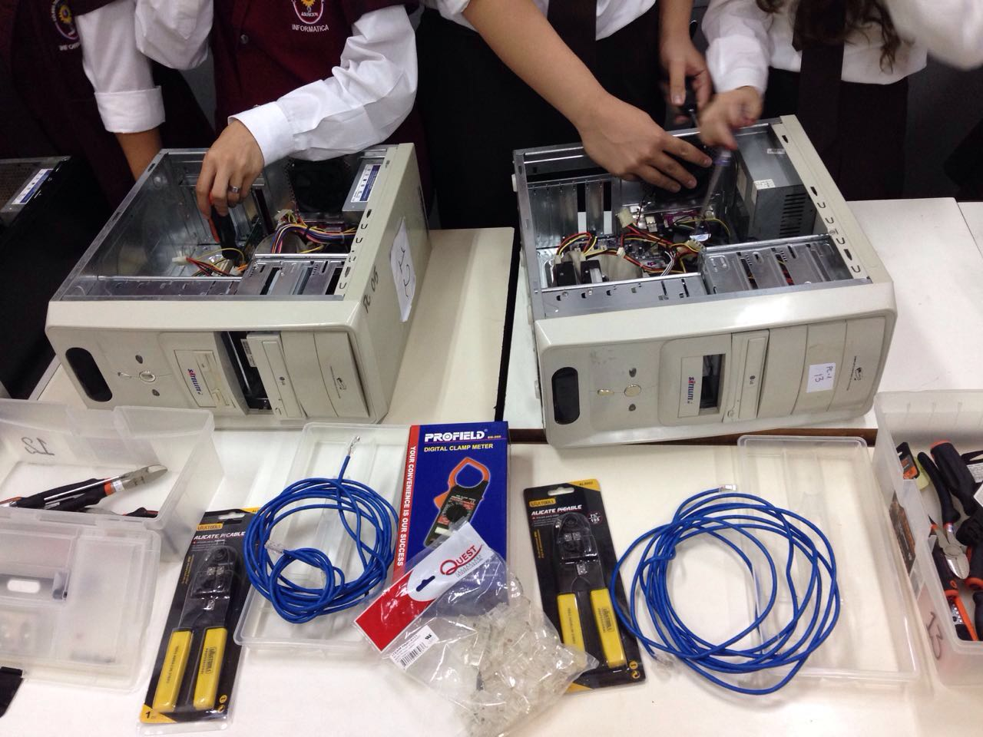
Proyecto 2015 (padres)
Adquisición de componentes : PROBADOR DE CABLE rj45, PINZA PARA CABLE DE RED UTP (11 UNIDADES), FICHAS RJ45 (400 UNIDADES).

Slide 28
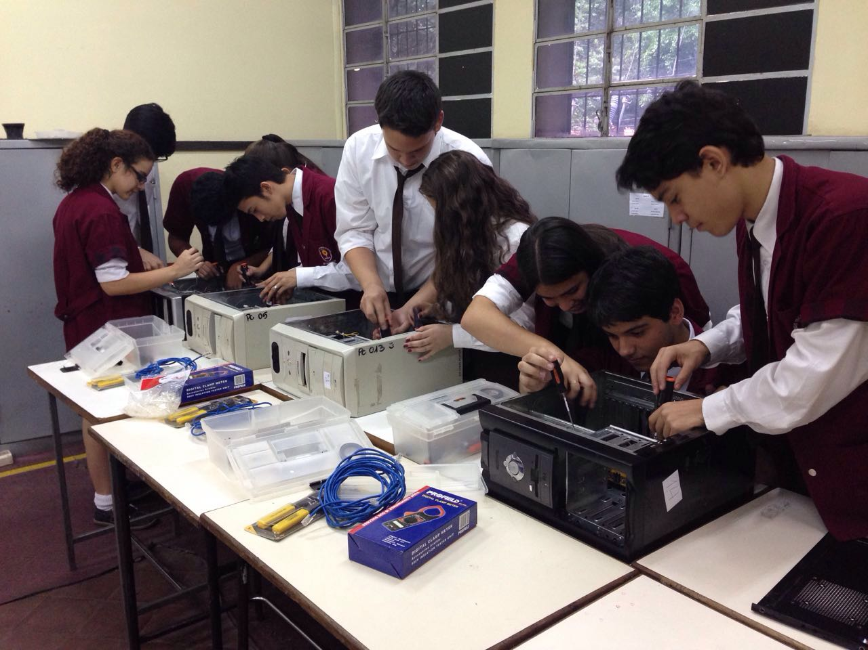
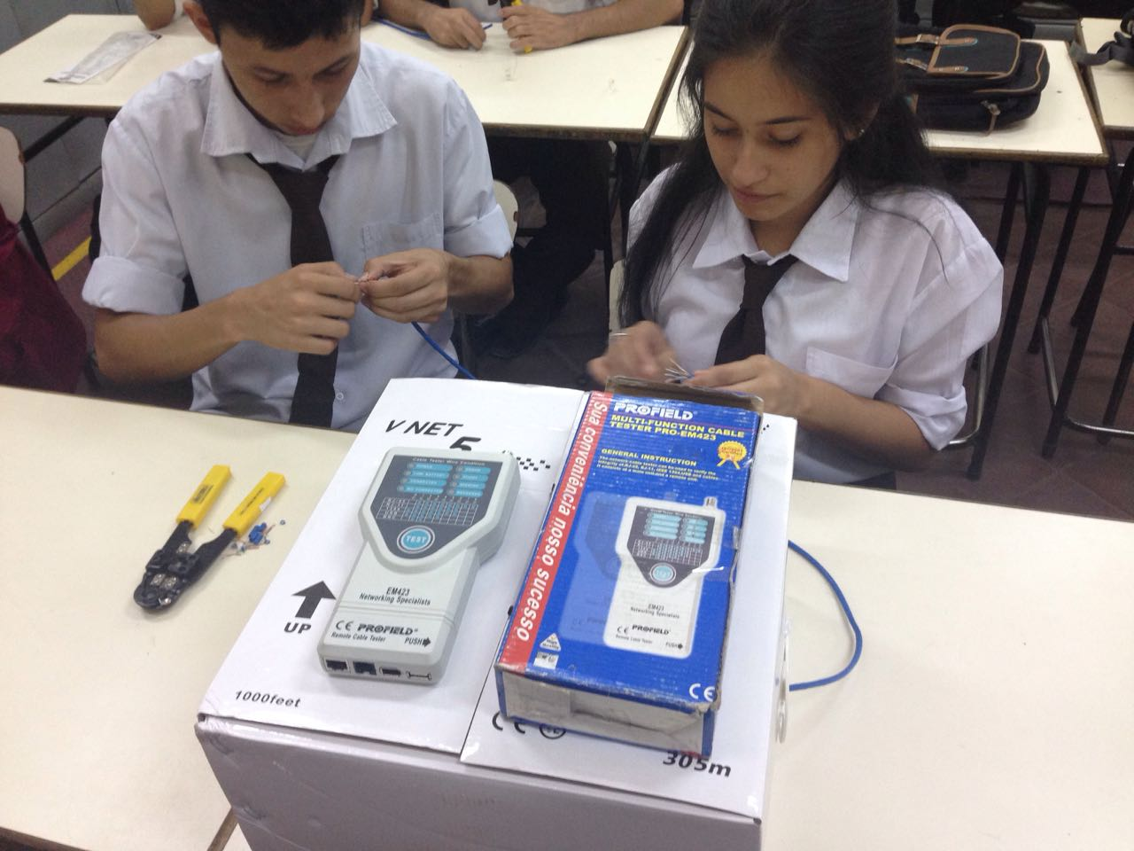
Proyecto 2015 (padres)
Adquisición de componentes : 300 METROS DE CABLE DE RED UTILIZADOS EN EL LABORATORIO DE HARDWARE EN LAS DISCIPLINAS HARDWARE Y REDES.

Slide 29
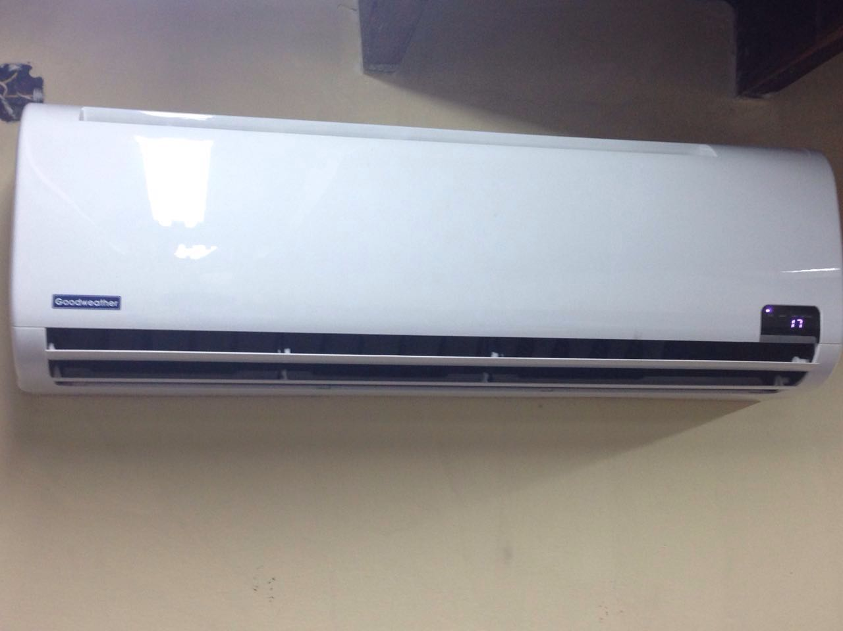
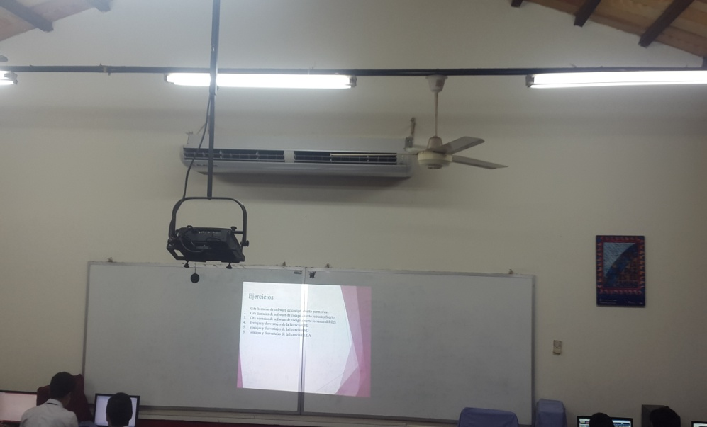
Proyecto 2015 (padres)
Adquisición de aire acondicionado de la marca good weather de 30.000 btu, y dos soporte para proyector.

Slide 30
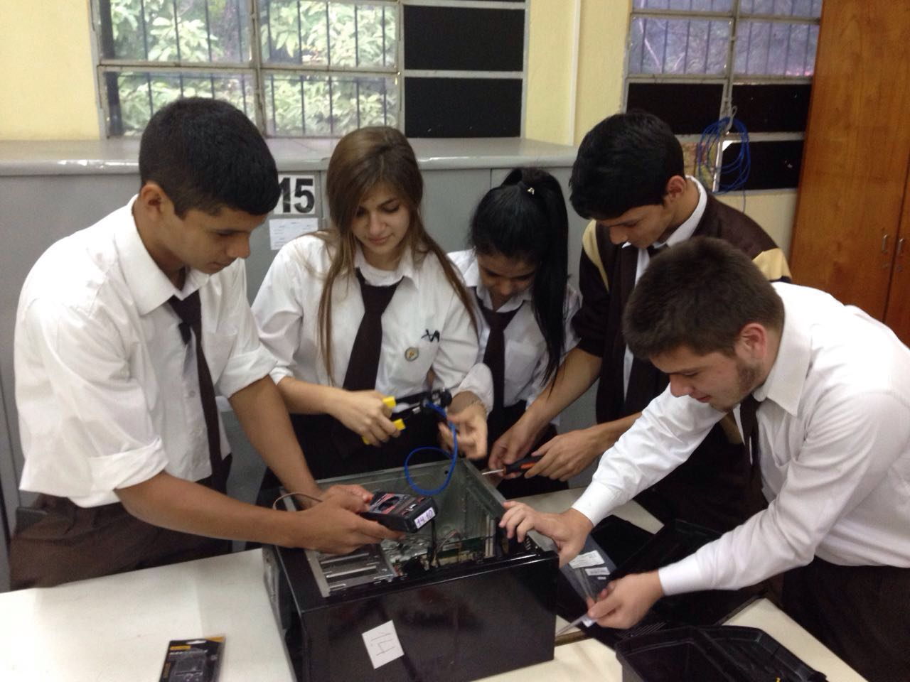
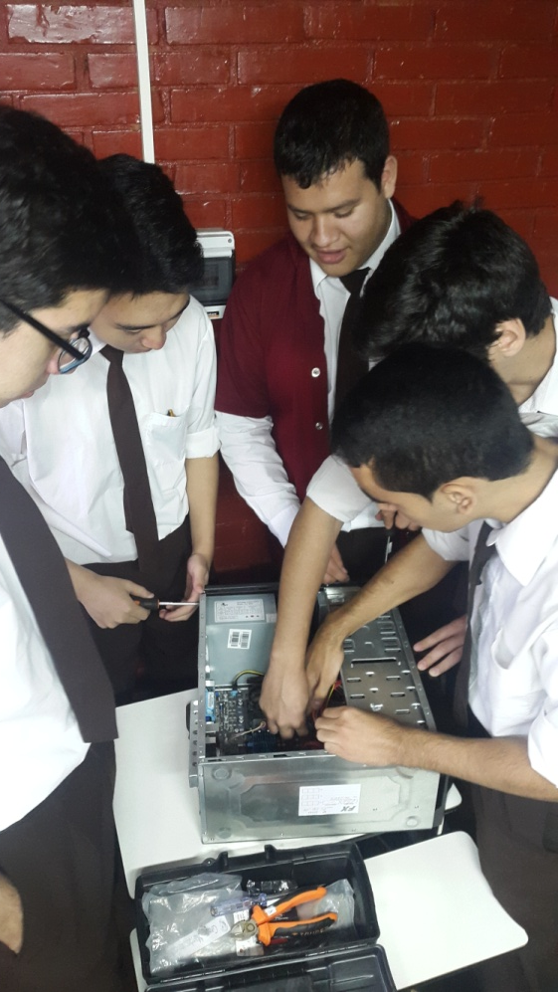
Proyecto 2015 – Grupo mantenimiento (Padres)
Adquisición DE KIT DE HERRAMIENTAS : pinza corte diagonal 7 mango de vinil, pinza universal 6 mango de vinil, buscapolo 80-500 v 19 cm truper, cutter 5´ truper, destornillador cruz grande, chico truper, destornillador plano grande, chico truper.

Slide 31
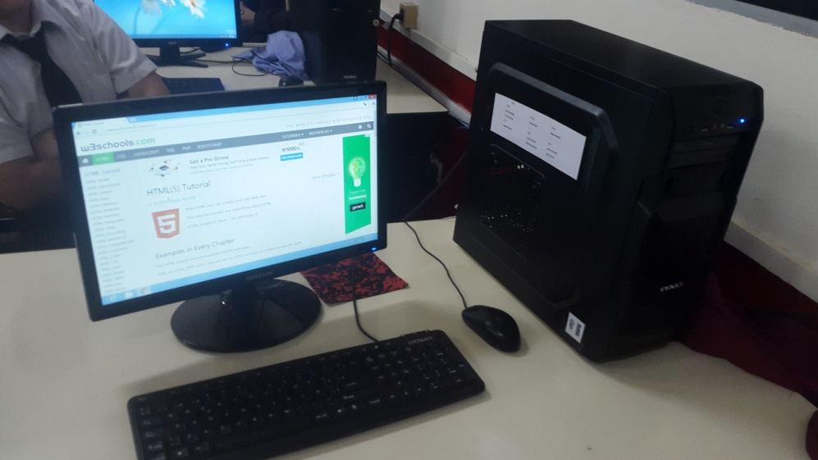
Proyecto 2015 – DIRECCION GENERAL
Adquisición DE TRES PC`S: Procesador i3 , placa asus, memoria 8 gb, disco duro 500 gb, grabador dvd, caja atx satelite 631 kit negro, cable sata , led 19´marca samsumg. –
Mouse : 20 unidades a distribuir según necesidad en el labo de hardware y software.
PROYECTOR MARCA SONY HDMI : UTILIZADO EN EL LABO DE HARDWARE.

Slide 32
Proyecto 2016 – DIRECCION GENERAL
Adquisición DE cinco gabinetes con: Procesador i5 , placa asus, memoria 8 gb, disco duro 500 gb, grabador dvd, caja atx satelite 631 kit negro, cable sata.
Led 19´marca samsumg.(dos unidades)
Switch tp link 8 puertos : 2 unidades.
ROUTER TP LINK 3 ANTENAS (1 UNIDAD)
PROYECTOR MARCA Acer con hdmi: UTILIZADO EN EL LABO DE software
Reparación del mochilero, pupitres y sillas. (cambio de formica)
Mantenimiento de aires acondicionados tipo Split ( 2 de 60.000 BTU laboratorios, 1 de 36.000 btu _sala del 1ro, 1 de 30.000 btu_ sala del 3ro, 1 de 12.000 btu sala virtual).
Arreglo del techo del laboratorio de software.

Slide 33
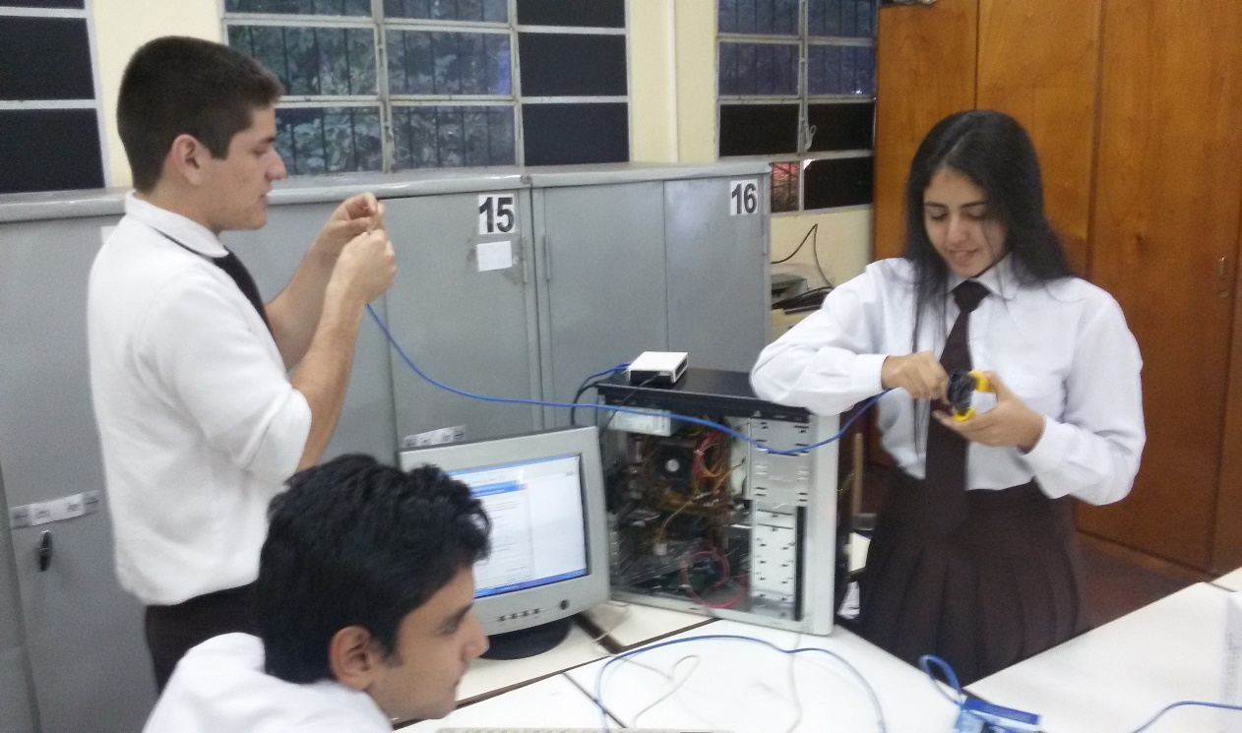
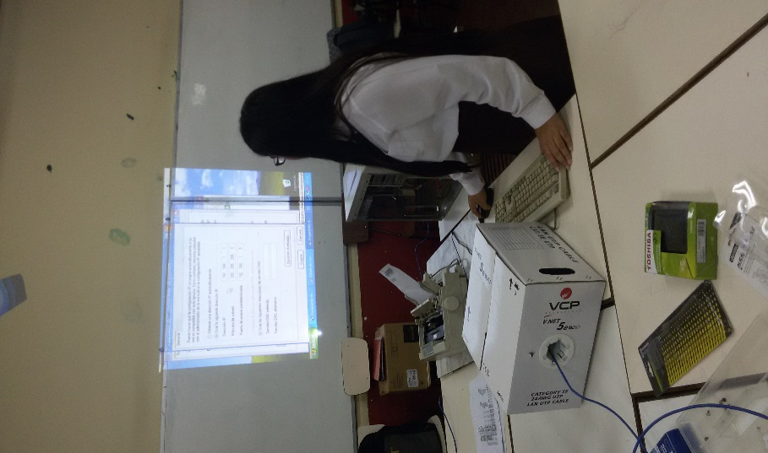

Proyecto 2016 – adquisición de componentes – Cámaras padres delegados

Slide 34
Proyecto 2017 – adquisición de equipos informáticos – Dirección general
Adquisición DE tres gabinetes con: Procesador i5 , placa asus, memoria 8 gb, disco duro 500 gb, grabador dvd, caja atx satelite 631 kit negro, cable sata.
Led 19´marca samsumg. (tres unidades)
PROYECTOR MARCA EDSON con hdmi: UTILIZADO por los alumnos para sus exposiciones.
Reparación del techo del laboratorio de software previa poda de los arboles.
Mantenimiento de aires acondicionados tipo Split
( 2 de 60.000 BTU laboratorios, 1 de 36.000 btu _sala del 1ro, 1 de 30.000 btu_ sala del 3ro, 1 de 12.000 btu sala virtual).
Colocación de alfombra de goma en el laboratorio de hardware.

Slide 35
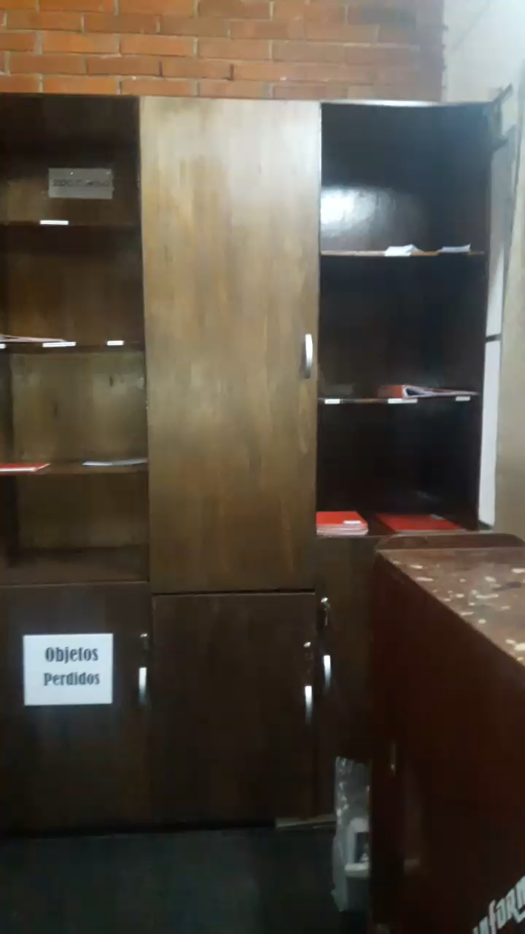
Proyecto 2017 - Padres
Reparación mueble porta carpeta de catedra, objetos perdidos, elementos de limpieza, artículos de oficina utilizado por los alumnos.
Mantenimiento del aire acondicionado abonado con dirección general.
Pago de todos los gastos fijos de la especialidad ( agua ysaty , club tecnológico, internet, soporte informático (reportes conductuales), artículos de limpieza.

Slide 36

Proyecto 2018 – adquisición de equipos informáticos – Dirección general
una notebook Marca HP: Procesador i5,memoria 8 gb, disco duro 1 Terabyte.
Un Parlante JBL Xtreme altavoz – uso portatil: UTILIZADO por los alumnos según requerimientos.
Una Impresora hp laser m102 w.
Un proyector Edson con entrada hdmi
Sesenta Sillas pedagógicas
Mantenimiento de aires acondicionados tipo Split ( 2 de 60.000 BTU laboratorios, 1 de 36.000 btu _sala del 1ro, 1 de 30.000 btu_ sala del 3ro, 1 de 12.000 btu sala virtual).
Tres cerraduras tipo papais.

Slide 37
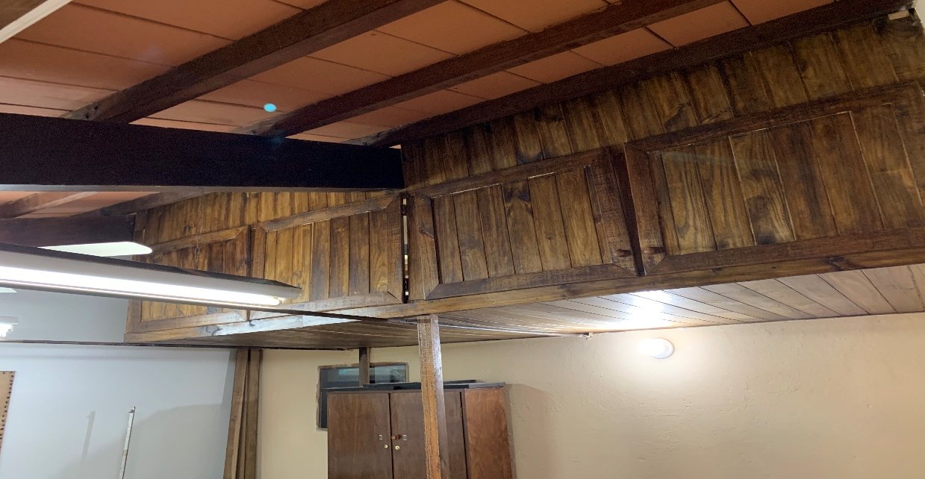
Proyecto 2018 - Padres
Pago de todos los gastos fijos de la especialidad ( agua ysaty , club tecnológico, internet, soporte informático (reportes conductuales), artículos de limpieza.
Instalación y provisión de cámaras (4 cámaras)
Pintura de las salas de 1ro, 3ro, club tecnológico y el pasillo
Colación de un mueble tipo altillo para guardar todo los utilizado por el club tecnológico.
Colocación de mamparas, puertas
Compra artículos librería (sellos, pinches, ojalillos, pilas. Etc)
Reparación de puertas.
Revisión general del sistema eléctrico con reparación

Slide 38
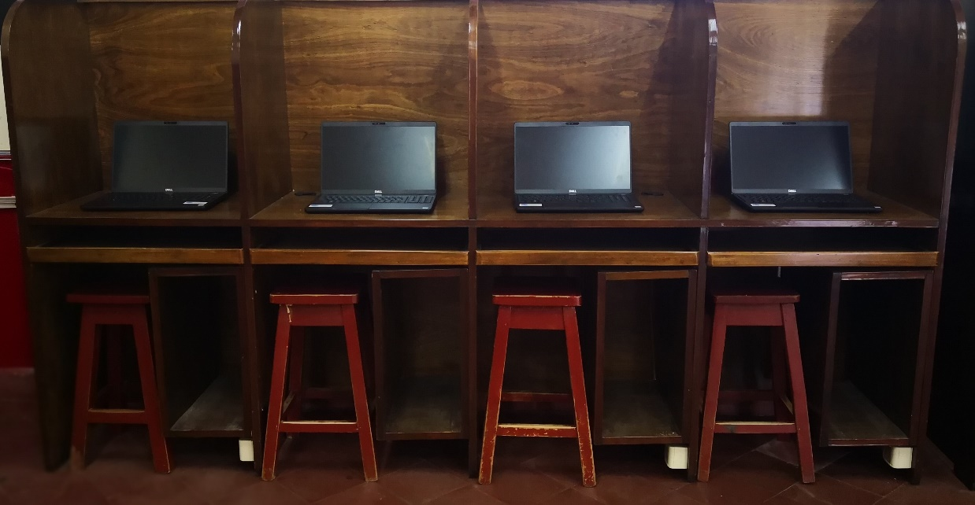
Proyecto 2019 – dirección General
Instalación y provisión de cámaras (6 cámaras)
Adquision del moviliario de madera para el laboratorio de software (tipo ciber)
Instalacion de equipos fluorescentes tipo led para el pasillo y las salas de clases del primero y tercero.

Slide 39
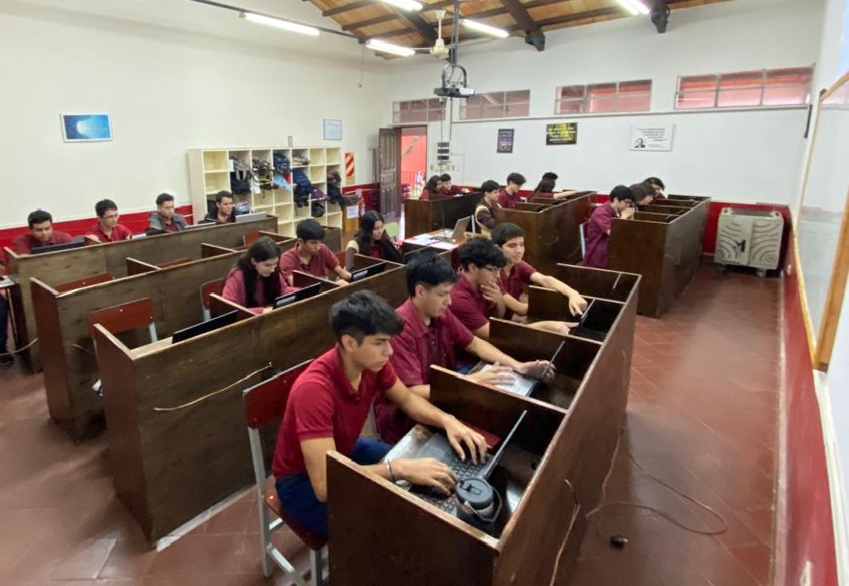
Proyecto 2019 – dirección general
Adquisición de mobiliario para 28 computadoras.

Slide 40
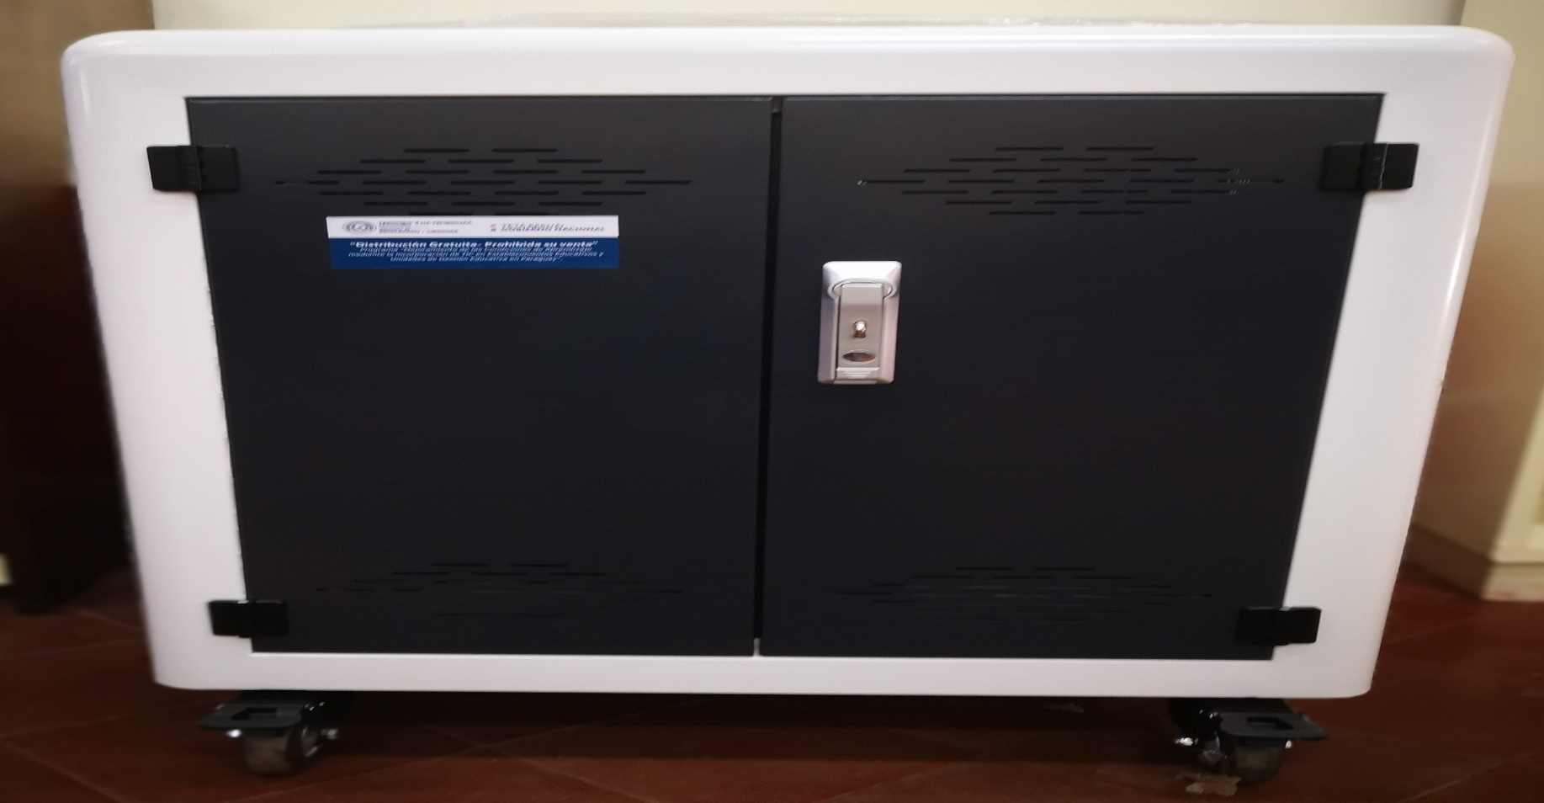
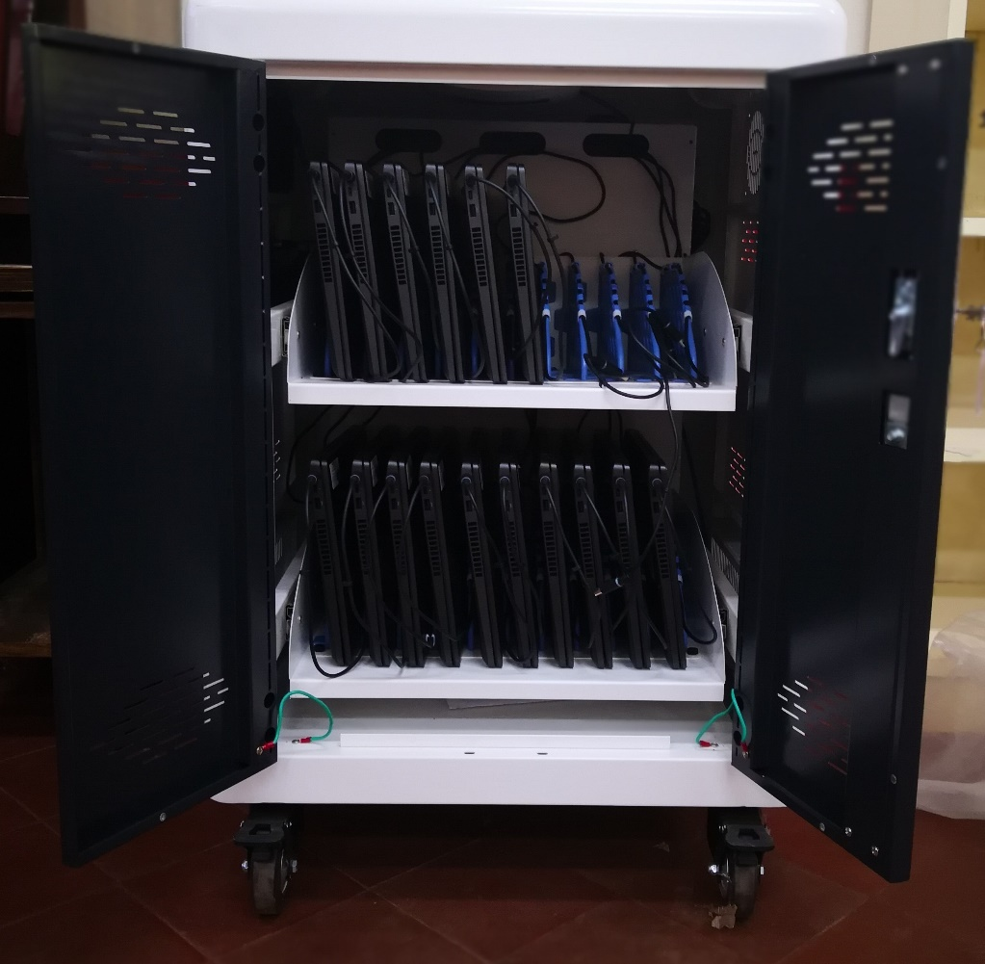
Proyecto 2019 – MEC
ADUISICION DE NOTEBOOKS DE LA MARCA DELL :
PROCESADOR: I5
Memoria : 8 GB
Disco duro: 500 gb

Slide 41
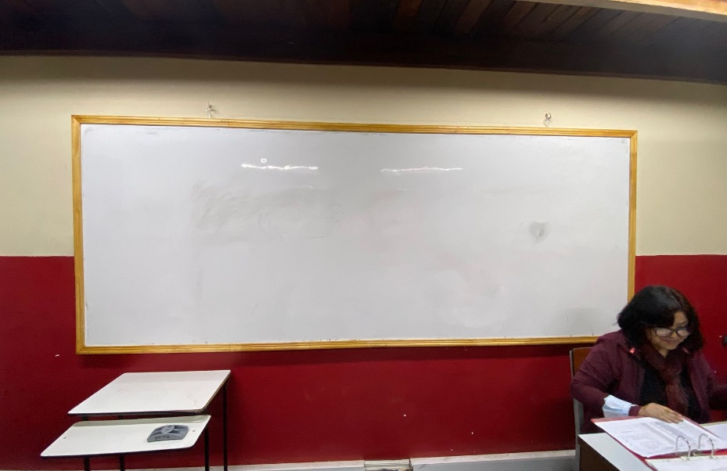
Proyecto 2022 – dirección general
Adquisición de aire acondicionado de la marca TOKYO de 60.000 btu PARA EL LABORATORIO DE SOFTWARE, y DOS PIZARRAS ACRILICAS PARA LA SALA DEL PRIMERO Y TERCERO.

Slide 42
Proyecto 2022 – dirección general
Adquisición de 28 sillas pedagógicas para el laboratorio de software y la pizarra acrílica.

Slide 43
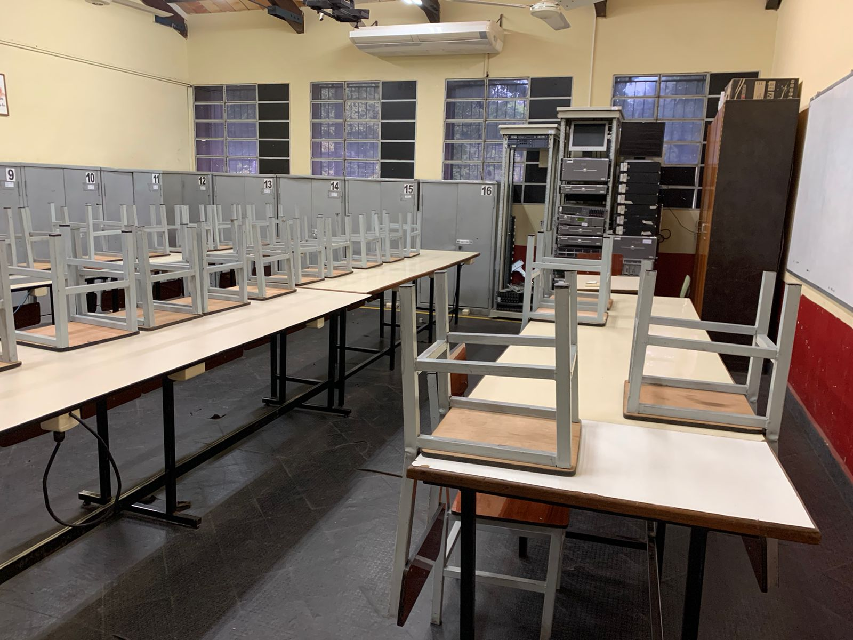
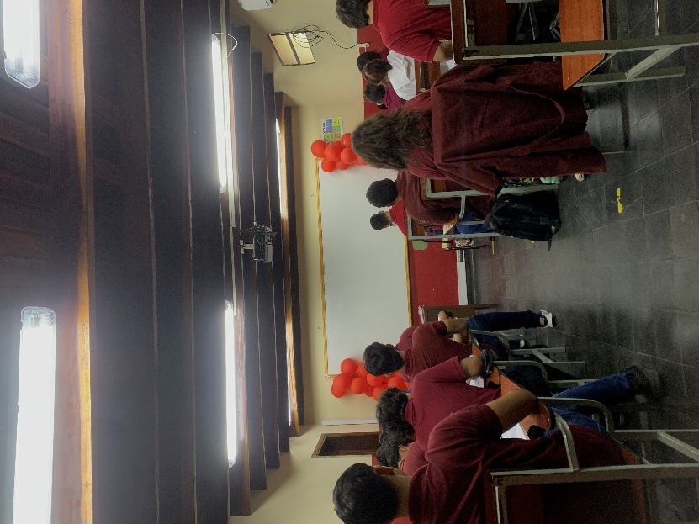
Proyecto 2023 – Dirección General
Labo de hW: Colocación, cableado y montaje de tomas corriente. Medición y conexión de jabalina. Cambio de sistema de alimentación con conductores eléctricos con doble aislación. Montaje ( led) y desmontaje de artefactos fluorescentes en los dos laboratorios .
Sala 1 y sala 3: colocación de soporte para proyector + proyector. Club Tecnológico y coordinación: alfombrado de goma

Slide 44
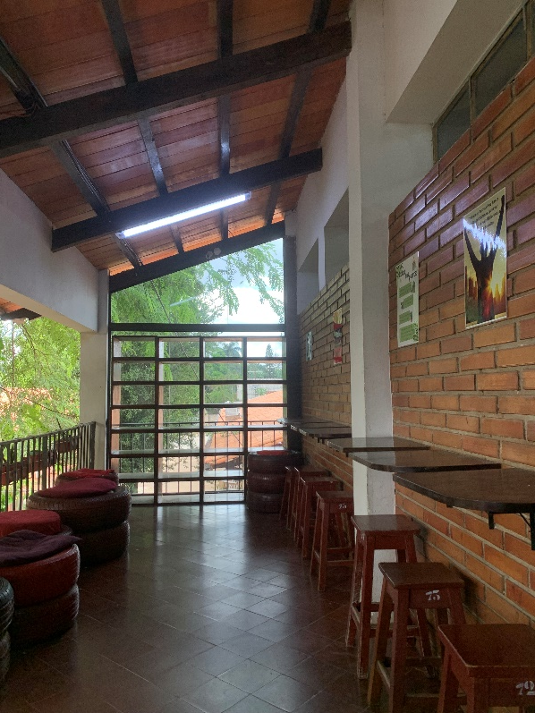
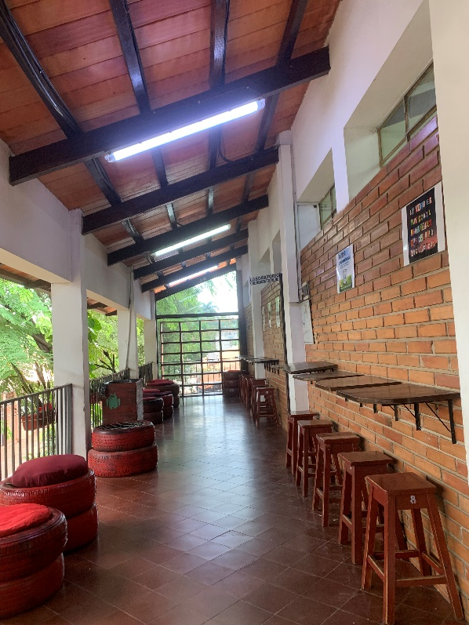
Proyecto 2023 – Padres delegados
aces (pago por inspección, servicio epem, limpieza, portería (2dos y terceros) : 4.760.000 .-
Internet : 1.170.000 .-
Colocacion del blindex: 4.500.000 .-
colocación de mesitas : 1.300.000 .-
Mantenimiento del aire: 1.950.000 .-
Lustre de muebles (materiales + 2 días de ayudante) : 500.000 .-
Mano de obra prof. mora instalación eléctrica : 970.000 .-
Saldo en caja: 900.000 guaranies

Slide 45
PROYECTO DE LA ESPECIALIDAD 2024
1) Internet ( a utilizarse en el laboratorio de software, hardware, sala virtual, club tecnológico, coordinación). 129.000 mensual por 200 Mbps.
2) Insumos (a utilizar se por los alumnos)
2.1 Impresora (tonner).
HP LASER JET 30 A (sala virtual) 615.000 c/u ( 2 por año)
HP LASER 105 A (laboratorio de hardware) 513.000 c/u (1 por año)
2.2 Resma de papel tamaño oficio (sala virtual) 37.000 tamaño oficio. ( 4 por año)
3) Club tecnológico(placas Arduino): proyectos de programación para la expo técnica.
4) Instalación de tomas corrientes tipo universal y computadoras para el laboratorio de software (28 toma corriente para notebook, 28 toma corriente tipo universal, 28 caja externa doble, 7 toma computadoras con toma univeral independiente. Todas de la marca conatel. Conductores de 4 mm2 impaco (fase, neutro y tierra). Llaves termo magnéticas, canaletas externas. Monto Abonado por las ACES (6.000.000)
5) Mantenimiento de los aires acondicionados ( 2 aires de 60.000 BTU, 2 aires de 30.000 BTU, 1 de 24.000 BTU, 3 de 12.000 BTU).
6) Reparación del mobiliario del laboratorio de Hardware.

Slide 46
Final de la Reunión de Padres
Muchas Gracias

